Slide 1
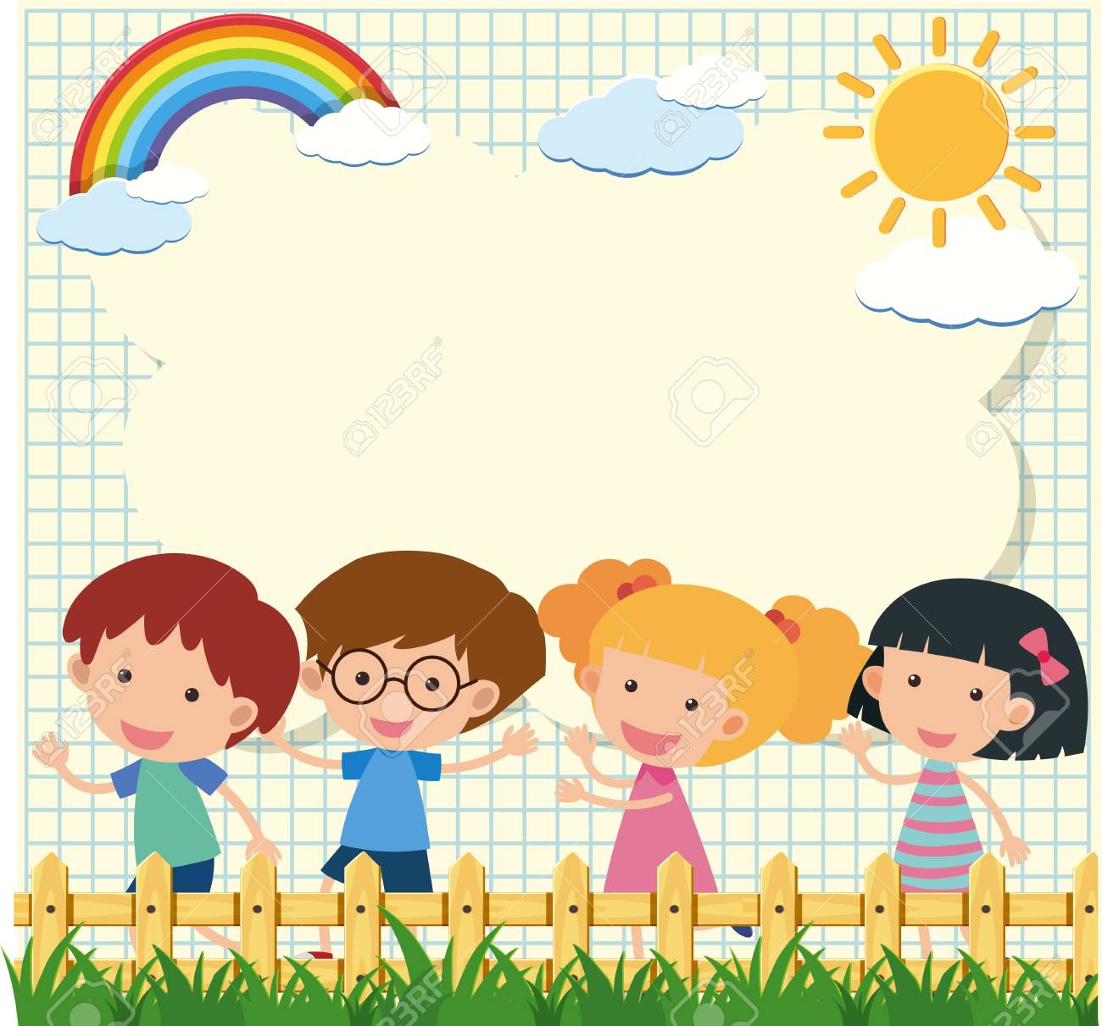
Chào mừng các em đến với tiết Tiếng Việt.
Giáo viên dạy: Vàng Thị Huệ

Slide 2
KHỞI ĐỘNG

Slide 4
CỎ NON CƯỜI RỒI
BÀI 14
BÀI 14
TIẾT 5
LUYỆN VIẾT ĐOẠN
Viết lời xin lỗi

Slide 5
1. Nói lời xin lỗi.
a. Nếu em là cô bé trong chuyện Cho hoa khoe sắc, em sẽ nói lời xin lỗi bông hồng như thế nào?
b. Nếu em là bạn nhỏ trong câu chuyện Cỏ non cười rồi, khi nghe thấy cỏ non khóc, em sẽ nói gì với cỏ non?

Slide 6
Nói lời xin lỗi
a. Nếu em là cô bé trong chuyện Cho hoa khoe sắc, em sẽ nói lời xin lỗi bông hồng như thế nào?
Cho hoa khoe sắc
Buổi sáng, bước ra vườn hồng, nhìn thấy bông hồng đỏ thắm, bé vui sướng reo lên:
- Bạn xinh đẹp, đáng yêu làm sao!
Nói rồi, bé định giơ tay hái bông hoa. Bỗng có tiếng thì thầm:
- Xin đừng hái tôi. Tôi sẽ rất buồn nếu không được khoe sắc cùng các bạn hoa.

Slide 7
1. Nói lời xin lỗi.
a. Nếu em là cô bé trong chuyện Cho hoa khoe sắc, em sẽ nói lời xin lỗi bông hồng như thế nào?
Mình xin lỗi cậu vì đã có ý định hái cậu ra khỏi khu vườn.

Slide 8
1. Nói lời xin lỗi.
b. Nếu em là bạn nhỏ trong câu chuyện Cỏ non cười rồi, khi nghe thấy cỏ non khóc, em sẽ nói gì với cỏ non?
Mình xin lỗi cậu vì đã giẫm lên người cậu. Sau này mình sẽ bảo vệ cậu.

Slide 9
2. Viết lời xin lỗi trong tình huống sau:
Em làm việc riêng trong giờ học, bị cô giáo nhắc nhở.
Em xin lỗi cô vì đã làm việc riêng trong giờ học. Em xin hứa lần sau sẽ chú ý nghe giảng và không làm việc riêng trong giờ nữa ạ!

Slide 10
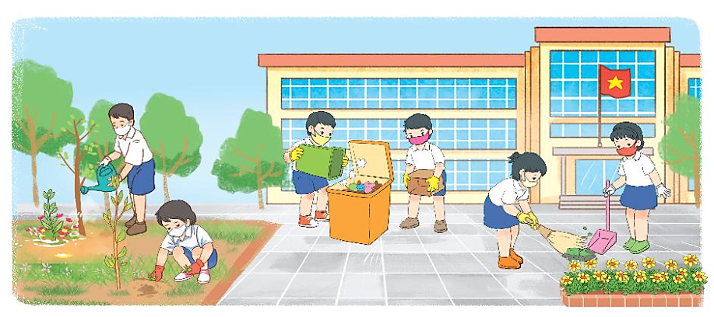
ĐỌC MỞ RỘNG
Tìm đọc sách, báo viết về các hoạt động giữ gìn môi trường xanh, sạch đẹp ở nhà trường.
Chia sẻ với các bạn những điều mà em đã đọc.

Slide 11
Mẩu giấy vụn
Lớp học rộng rãi, sáng sủa và sạch sẽ nhưng không biết ai vứt một mẩu giấy ngay giữa lối ra vào.
Cô giáo bước vào lớp, mỉm cười :
- Lớp ta hôm nay sạch sẽ quá ! Thật đáng khen ! Nhưng các em có nhìn thấy mẩu giấy đang nằm ngay giữa cửa kia không ?
- Có ạ ! - Cả lớp đồng thanh đáp.
Nào ! Các em hãy lắng nghe và cho cô biết mẩu giấy đang nói gì nhé! - Cô giáo nói tiếp.
Cả lớp im lặng lắng nghe. Được một lúc, tiếng xì xào nổi lên vì các em không nghe thấy mẩu giấy nói gì cả. Một em trai đánh bạo giơ tay xin nói.

Slide 12
Mẩu giấy vụn
Cô giáo cười:
- Tốt lắm ! Em nghe thấy mẩu giấy nói gì nào ?
- Thưa cô, giấy không nói được đâu ạ !
Nhiều tiếng xì xào hưởng ứng : "Thưa cô, đúng đấy ạ ! Đúng đấy ạ !"
Bỗng một em gái đứng dậy, tiến tới chỗ mẩu giấy, nhặt lên rồi mang bỏ vào sọt rác. Xong xuôi, em mới nói :
- Em có nghe thấy ạ. Mẩu giấy bảo : "Các bạn ơi! Hãy bỏ tôi vào sọt rác !"
Cả lớp cười rộ lên thích thú. Buổi học hôm ấy vui quá.

Slide 13
Giờ ra chơi của bé
Cùng đi mua sắm Ở góc cửa hàng Ra vườn tưới hoa Trồng cây nhổ cỏ
Làm cô giáo nhỏ Dạy các học sinh Đọc thơ hát múa Đóng kịch vẽ tranh
Làm góc nghệ thuật Đến góc học tập Tô chữ đọc thơ Giờ chơi như mơ Bé làm người lớn Sao vui vui thế Thế giới trẻ thơ
Giờ học hết rồi Đã đến giờ chơi Nào bạn hãy tới Cùng tham gia nào
Mình làm bác sỹ Đeo cái ống nghe Bạn làm y tá Khám các bệnh nhân Còn các bạn khác Làm bác thợ xây Xây nhà tập thể Cho các gia đình

